Slide 1

实验五：类层次结构分析与过程间常量传播
2024.4.28

Slide 2
实验五：类层次结构分析与过程间常量传播
实验平台配置
类层次结构分析（CHA）
过程间常量传播
实现 worklist 算法的主要部分。
作业提交

Slide 3
实验平台配置——Tai-e
按照 https://tai-e.pascal-lab.net/intro/overview.html 配置
Download assignments at https://github.com/pascal-lab/Tai-e-assignments

Slide 4
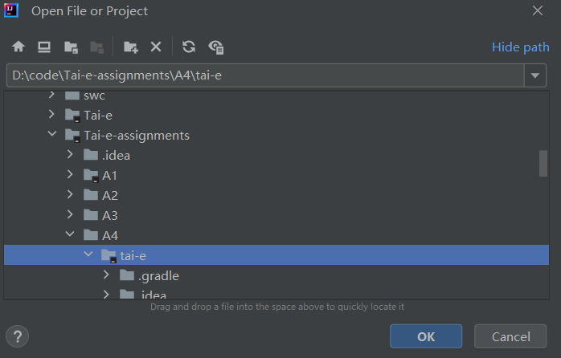
实验平台配置——Tai-e
导入项目
导入A4/tai-e

Slide 5
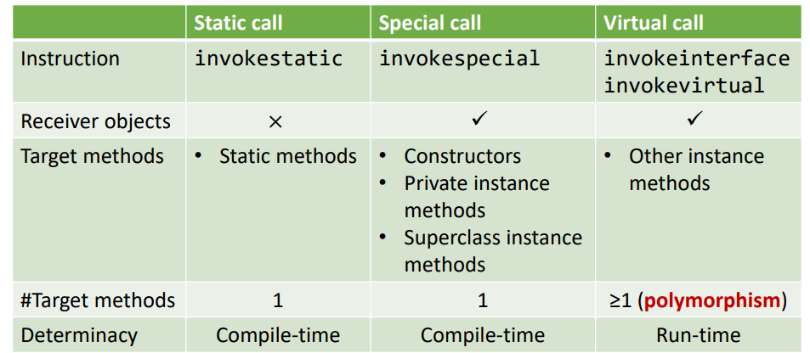
类层次结构分析(CHA)
类层次结构分析(CHA)
需要处理 Java 语言的四种方法调用：invokestatic、invokespecial、invokeinterface 和 invokevirtual

Slide 6
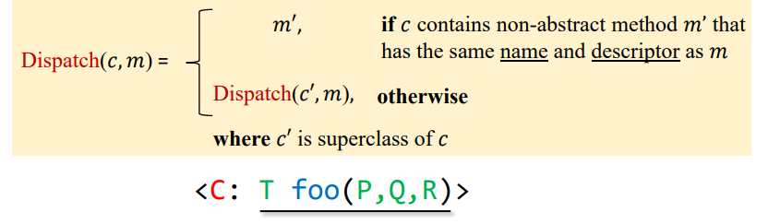
类层次结构分析(CHA)
任务
完成 CHABuilder 类。需要完成以下三个 API：
JMethod dispatch(JClass,Subsignature)

Slide 7
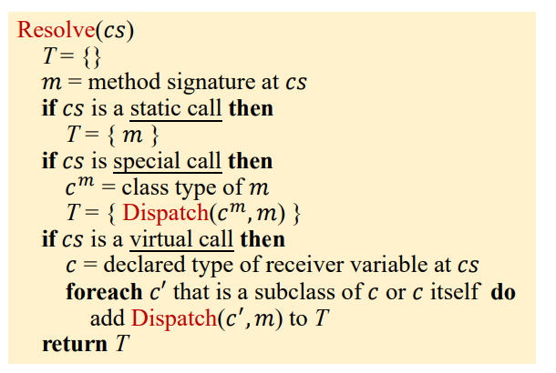
类层次结构分析(CHA)
任务
Set<JMethod> resolve(Invoke)

Slide 8
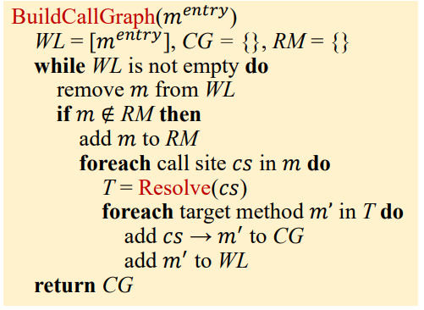
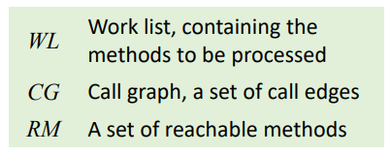
类层次结构分析(CHA)
任务
CallGraph<Invoke, JMethod> buildCallGraph(JMethod)

Slide 9
类层次结构分析(CHA)
CHA相关API
pascal.taie.analysis.graph.callgraph.DefaultCallGraph
该类代表了程序的调用图。它提供了多样的 API（继承自类 AbstractCallGraph）来获取到调用图的信息。另外，它还提供了一些修改调用图的 API，你可以借此来建立调用图。
Stream<Invoke> callSitesIn(JMethod)：返回给定方法 JMethod 中的所有 call sites。
boolean contains(JMethod): 返回当前调用图是否含有给定的方法，即给定方法 JMethod 在当前调用图中是否可达。
boolean addReachableMethod(JMethod): 向当前调用图中添加方法 JMethod 并将方法标记成可达的。
boolean addEdge(Edge<Invoke,JMethod>): 向当前调用图中添加一条调用边。

Slide 10
类层次结构分析(CHA)
CHA相关API
pascal.taie.analysis.graph.callgraph.CallKind
该枚举类型表示调用图中边的种类，包括 INTERFACE、VIRTUAL、SPECIAL 和 STATIC
pascal.taie.analysis.graph.callgraph.Edge<Invoke,JMethod>
该类表示调用图中的边。每一条边从调用点（call site，Tai-e 中为 Invoke 类型）出发，指向被调用方法（callee method，类型为 JMethod）。
在创建一条边的时候，你需要向构造方法提供调用类型、调用点和被调用方法的信息。
pascal.taie.ir.stmt.Invoke (subclass of Stmt)
该类表示程序中的方法调用（举个例子：x = o.m(a1,a2,…)）以及调用图中的调用点。它提供了一些 API 来获取调用点的各种信息
需要使用 getMethodRef() 来获取目标方法的签名信息。

Slide 11

类层次结构分析(CHA)
CHA相关API
pascal.taie.ir.proginfo.MethodRef
JClass getDeclaringClass()：返回该方法签名的声明类，即声明该方法的类。
Subsignature getSubsignature()：返回被调用方法的子签名（subsignature）
pascal.taie.language.classes.Subsignature
该类表示 Tai-e 中的子签名。一个方法的子签名只包含它的方法名和方法签名的描述符。下面方法 foo 的子签名是：“T foo(P,Q,R)” ，而它的完整签名是：“<C: T foo(P,Q,R)>”。

Slide 12
类层次结构分析(CHA)
CHA相关API
pascal.taie.language.classes.JMethod
boolean isAbstract(): 如果该 JMethod 是抽象方法，则返回 true，否则返回 false；
pascal.taie.language.classes.JClass
JClass getSuperClass(): 返回该类的父类。如果这个类在类层次结构的顶端（没有父类），比如 java.lang.Object，则返回 null。
JMethod getDeclaredMethod(Subsignature): 根据子签名返回该类中声明的对应方法。如果该类中没有该子签名对应的方法，则返回 null。
boolean isInterface(): 返回该类是否是一个接口。

Slide 13
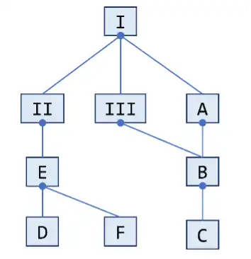
类层次结构分析(CHA)
CHA相关API
pascal.taie.language.classes.ClassHierarchy
Collection<JClass> getDirectSubclassesOf(JClass): 对于给定类，返回直接继承该类的子类。
Collection<JClass> getDirectSubinterfacesOf(JClass): 对于一个给定接口，返回直接继承该接口的子接口。
Collection<JClass> getDirectImplementorsOf(JClass): 对于一个给定接口，返回直接实现了该接口的类。
getDirectSubclassesOf(A) = [B]
getDirectSubinterfacesOf(I) = [II, III]
getDirectImplementorsOf(II) = [E]
Notes:
在实现resolve时需要考虑到接口

Slide 14

过程间常量传播
Edge Transfer
过程间常量传播使用了edge transfer，因此能够更准确地处理方法调用和返回所产生的过程间数据流。
定义了 transferEdge(edge, fact) 函数来实现 edge transfer。它以 ICFG 中的一条边（对应参数 edge）和边的源节点的 OUT fact（对应参数fact）为输入，并输出经transfer计算之后的结果IN fact。

Slide 15
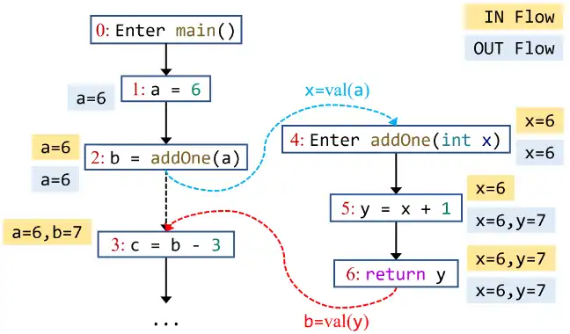
过程间常量传播
Edge Transfer
计算第 4 条语句的 IN fact，也就是方法 addOne() 的 entry 节点的 IN fact，我们需要对 2→4 这条边应用 edge transfer，这样使得第 2 条语句的 OUT fact（a=6）转换为 x=6，并最终 meet 结果 x=6 到第四条语句的 IN fact中。

Slide 16
过程间常量传播
Edge Transfer
过程间常量传播中，transfer edge 需要处理的边被分为以下四种：
Normal edge: 这种边与过程间调用无关的边，此时 edge transfer 是一个恒等函数，即 transferEdge(edge, fact) = fact。
Call-to-return edge
对于方法调用 x = m(…)，edge transfer 函数会把等号左侧的变量（在这个例子里也就是 x）和它的值从 fact 中kill 掉。
而对于等号左侧没有变量的调用，比如 m(…)，edge transfer 不修改 fact，edge transfer 是一个恒等函数。

Slide 17
过程间常量传播
Edge Transfer
过程间常量传播中，transfer edge 需要处理的边被分为以下四种：
Call edge
对于这种边，edge transfer 函数会将实参（argument）在调用点中的值传递给被调用函数的形参（parameter）。edge transfer 首先从调用点的 OUT fact 中获取实参的值，然后返回一个新的 fact，这个 fact 把形参映射到它对应的实参的值。
在前面的图中，transferEdge(2→4, {a=6}) = {x=6}。此时，edge transfer 函数的返回值应该仅包含被调用函数的形参的值。

Slide 18
过程间常量传播
Edge Transfer
过程间常量传播中，transfer edge 需要处理的边被分为以下四种：
Return edge
edge transfer 函数将被调用方法的返回值传递给调用点等号左侧的变量。具体来说，它从被调用方法的 exit 节点的 OUT fact 中获取返回值（可能有多个，你需要思考一下该怎么处理），然后返回一个将调用点等号左侧的变量映射到返回值的 fact。
在前面的图中，transferEdge(6→3, {x=6,y=7}) = {b=7}。此时，edge transfer 函数返回的结果应该仅包含调用点等号左侧变量的值（例如图1在第二条语句处的b）。如果该调用点等号左侧没有变量，那么 edge transfer 函数仅会返回一个空 fact。

Slide 19
过程间常量传播
任务
完成 InterConstantPropagation 的这些 API：
boolean transferCallNode(Stmt,CPFact,CPFact)
boolean transferNonCallNode(Stmt,CPFact,CPFact)
CPFact transferNormalEdge(NormalEdge,CPFact)
CPFact transferCallToReturnEdge(CallToReturnEdge,CPFact)
CPFact transferCallEdge(LocalEdge,CPFact)
CPFact transferReturnEdge(LocalEdge,CPFact)
在实现 transfer*Edge() 方法的时候，不应该修改第二个参数，也就是该边的源节点的 OUT fact。
需要补全 ConstantPropagation.java。可以从此前已经完成的作业中复制代码，并粘贴到本次作业中。

Slide 20
过程间常量传播
相关API
pascal.taie.analysis.graph.icfg.ICFGEdge
该类是一个抽象类，它表示了 ICFG 中的边。有四个子类：
pascal.taie.analysis.graph.icfg.NormalEdge
pascal.taie.analysis.graph.icfg.CallToReturnEdge
pascal.taie.analysis.graph.icfg.CallEdge
pascal.taie.analysis.graph.icfg.ReturnEdge
pascal.taie.ir.exp.InvokeExp
该类表示程序中的方法调用表达式。它包含了被调用的方法引用和传入的各个参数。

Slide 21
过程间 Worklist 求解器
算法
过程间 worklist 求解器所使用的算法和你在第二次作业中实现的过程内worklist求解器的算法大体上是一样的。
在计算一个节点的 IN fact 时，过程间求解器需要对传入的 edge 和前驱们的 OUT facts 应用 edge transfer 函数（transferEdge）。
在初始化的过程中，过程间求解器需要初始化程序中所有的 IN/OUT fact，也就是 ICFG 的全部节点。需要对 ICFG 的 entry 方法（比如 main 方法）的 entry 节点设置 boundary fact。这意味着其他方法的 entry 节点和非 entry 节点的初始 fact 是一样的。

Slide 22
过程间 Worklist 求解器
任务
void initialize()
需要在 initialize() 中初始化 ICFG 节点的 IN/OUT fact
void doSolve()
实现 worklist 算法的主要部分。

Slide 23
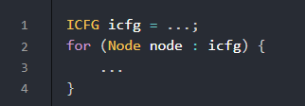
过程间 Worklist 求解器
相关API
pascal.taie.analysis.dataflow.fact.DataflowResult
通过使用该类中的 API，你可以获取或设置 ICFG 中各个节点的 IN/OUT fact。
pascal.taie.analysis.graph.icfg.ICFG
该类代表的是程序的过程间控制流图。
pascal.taie.analysis.dataflow.inter.InterSolver
该类是过程间数据流分析的求解器

Slide 24
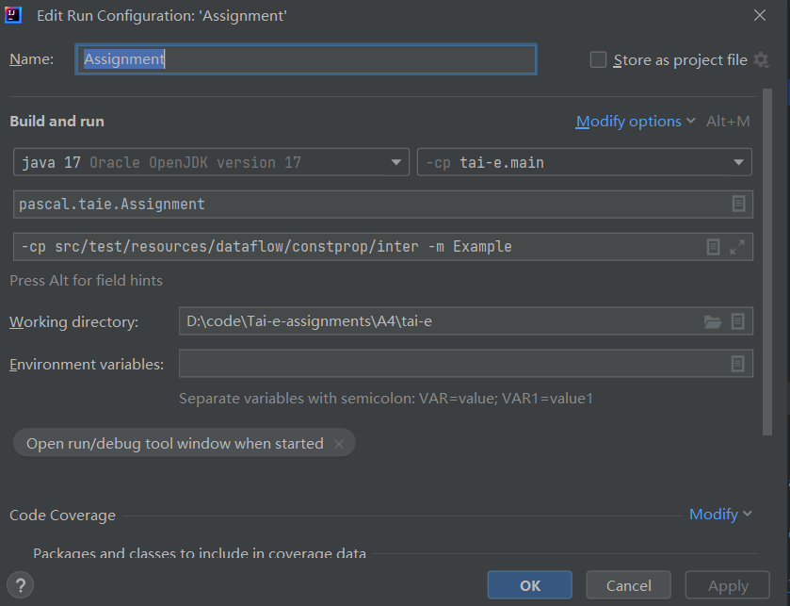
运行测试
配置测试
配置 Program arguments：-cp <CLASS_PATH> -m <CLASS_NAME>

Slide 25
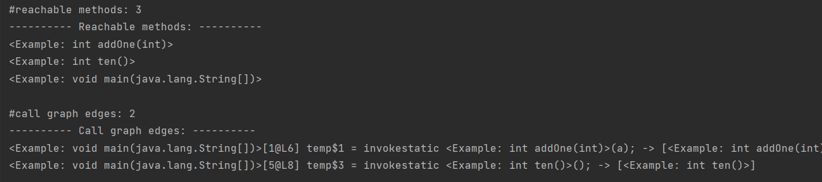
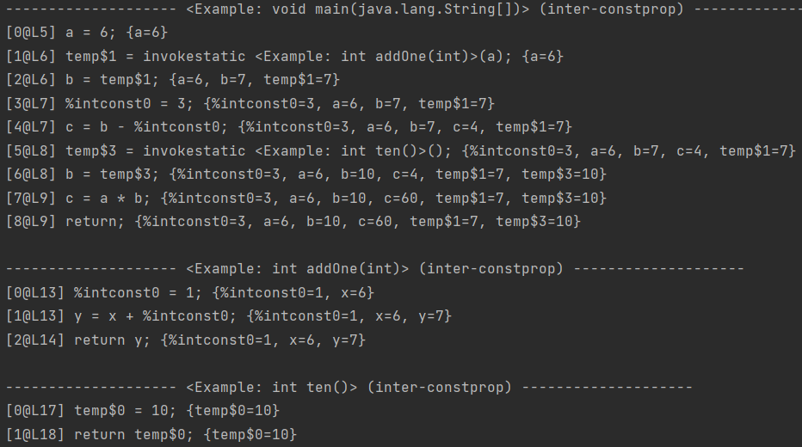
运行测试

Slide 26

运行测试
JUnit 测试
Tai-e提供了pascal.taie.analysis.graph.callgraph.cha.CHATest 和 pascal.taie.analysis.dataflow.analysis.constprop.InterCPTest 作为 CHA 和过程间常量传播的测试驱动类。

Slide 27
作业提交
在线测试平台：https://oj.pascal-lab.net/problem
提交一个zip文件，包括实现好的以下类：
CHABuilder.java
InterConstantPropagation.java
InterSolver.java

Slide 28
作业测试与提交
最终提交内容
测试截图，有未通过的测试样例也需要提交结果截图
提交平台测试的代码（命名为A4.zip），注意只提交CHABuilder.java、InterConstantPropagation.java 、InterSolver.java 的.zip压缩包
将测试截图与代码.zip文件以及实验报告放在同一个文件夹下，再将其压缩为一个文件后后上传
截止时间：2024-5-12 23:59
提交地址：
https://send2me.cn/uUM-GULo/SfShyN8ael3S2g

